Slide 1

平均数与条形统计图
平均数（1）
R·四年级下册

Slide 2

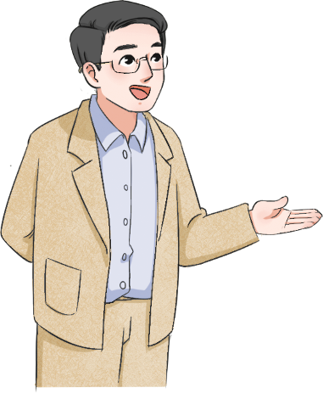
创设情境，导入新课
有两杯水，一个杯子里的水是400克，另一个杯子里的水是600克，你能想办法在水的总量不变的情况下让两个杯子里的水变得同样多吗？

Slide 3
将装有600克水的杯子往装有400克水的杯子里倒入100克水。
先将水合起来再平均分。

Slide 4


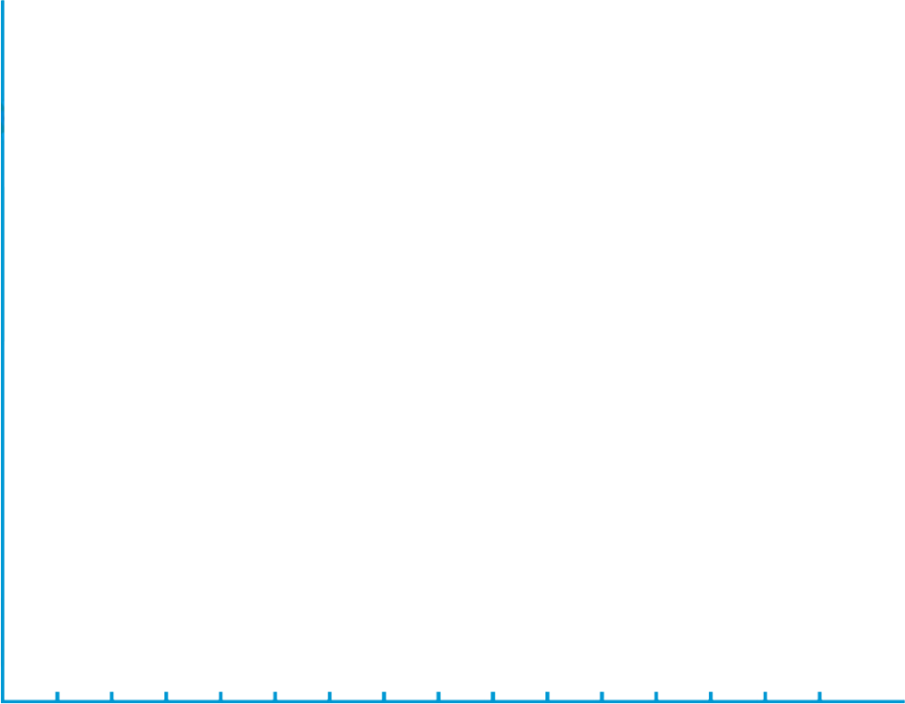
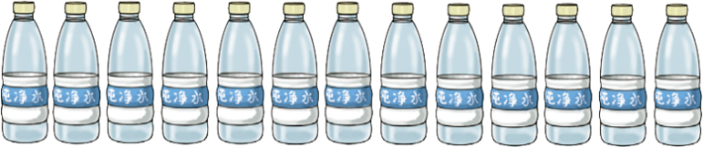

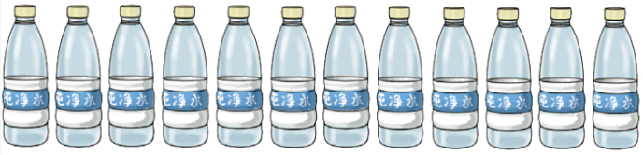
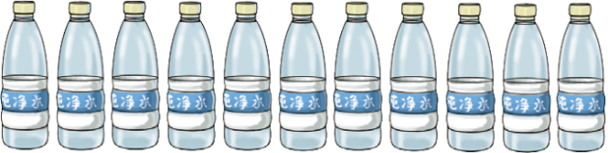
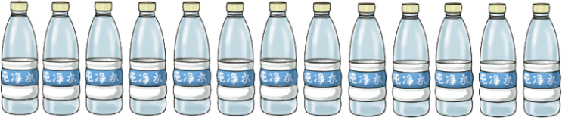

探究交流，认识平均数
环保小队4人收集的空水瓶如下图。
姓名
小红
从图中，你知道哪些数学信息？
小兰
小亮
平均每人收集了多少个？
小明
0
1
2
3
4
5
6
7
8
9
10
11
12
13
14
15
数量 / 个

Slide 5
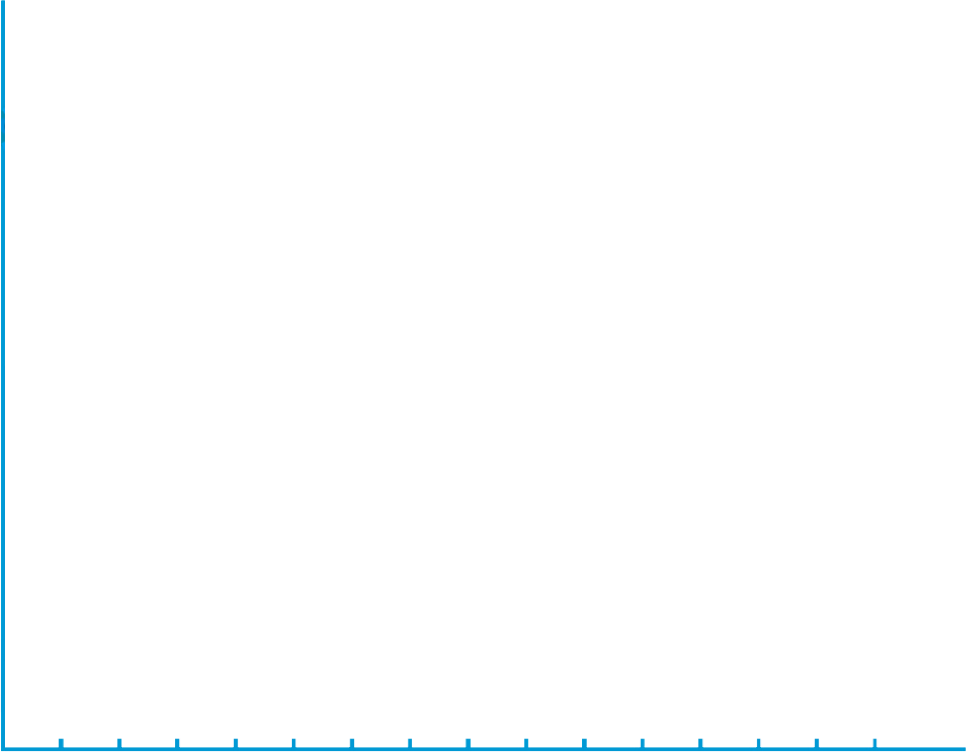
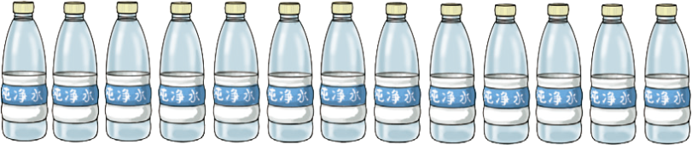

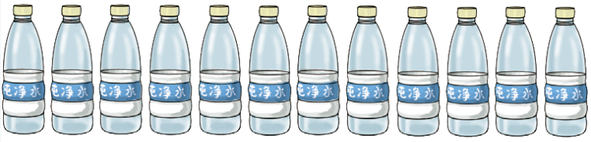

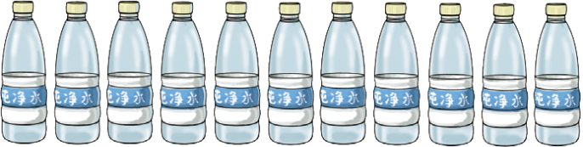

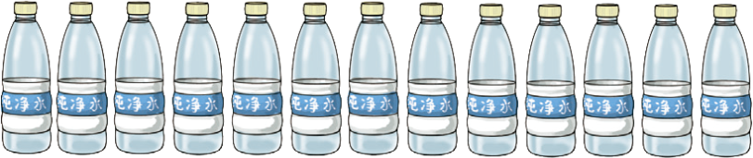

姓名
小红
你能想办法让每个人收集的空水瓶一样多吗？
小兰
小亮
小明
0
1
2
3
4
5
6
7
8
9
10
11
12
13
14
15
数量 / 个

Slide 6

姓名
小红
通过移多补少可以看出平均每人收集了13个。
小兰
小亮
小明
0
1
2
3
4
5
6
7
8
9
10
11
12
13
14
15
数量 / 个

Slide 7
想 一 想
还有别的办法吗？
要使每人收集的空水瓶数量同样多，可以先把该小队收集的空水瓶的总数量求出来。
再平均分成4份，求1份是多少。

Slide 8
“先合后分”求平均数
总数量
÷
总份数
＝
平均数
(14+12+11+15)
÷
4
＝
13
(14+12+11+15)÷4
＝52÷4
＝13（个）
答：平均每人收集了13个空水瓶。

Slide 9
平均数13是表示四人中每一个人实际收集了13个瓶子吗？

Slide 10
平均数的意义
“13”是这一组数据的平均数，平均数并不是每个学生收集到的矿泉水瓶的实际数量，而是代表这4个同学收集瓶子数量的一种平均水平。可能有的同学收集到的比这个数量多，有的比这个数量少， 平均数是为了代表这组数据的总体水平而创造出来的一个“虚拟”的数。

Slide 11
“平均分”与“平均数”的区别
（1）把12块糖平均分给4个孩子，每个孩子分得3块糖。
这里的3块表示平均分的结果，是每个孩子实际分得的块数。
（2）4个小孩一共有12块糖，平均每个孩子有3块糖。
这里的3块就是平均数，它并不代表每个孩子一定有3块糖。

Slide 12
联系实际，巩固新知
1. 下面是5名同学捐书的情况。
姓名 | 杨 亮 | 王 波 | 刘 飞 | 张 丽 | 唐小东
本数 | 8 | 6 | 9 | 8 | 14
平均每人捐了几本？
【选自教材P88，“做一做”】
（8＋6＋9＋8＋14）÷5
＝45÷5
＝9（本）
答：平均每人捐了9本。

Slide 13
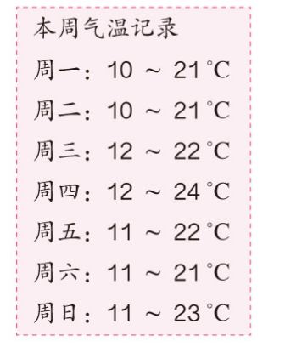
【选自教材P89，“练习二十二” 第1题】
2.右面是李红同学记录的一周气温情况，根据记录填写下表并计算。
 | 周一 | 周二 | 周三 | 周四 | 周五 | 周六 | 周日 | 平均数
最高气温/℃
最低气温/℃
21
21
22
24
22
21
23
22
10
10
12
12
11
11
11
11

Slide 14
记录本地一周的气温，再计算出一周平均最高气温和平均最低气温。

Slide 15
【选自教材P89，“练习二十二”第2题】
3.下面是小明周一至周五上学所花时间的情况。
星期 | 一 | 二 | 三 | 四 | 五
时间/分 | 15 | 17 | 14 | 16 | 18
小明平均每天上学要花多少时间？
（15+17+14+16+18）÷5=16（分）

Slide 16

归纳总结
1
“移多补少”法：把收集的空水瓶多的移给收集的空水瓶个数少的人。
2
“先合后分”法：就是先求出4个人一共收集了多少个空水瓶，再除以总份数，求每一份是多少。

Slide 17
课堂小结，深化认识
同学们，今天的数学课你们有哪些收获呢？

Slide 18
▶备选练习
1.填空。
（1）在投篮比赛中，小明投进了12个球，小强投进了10个球，他俩平均每人投进了（ ）个球。
11
选自“状元成才路”系列丛书《状元作业本》

Slide 19
（2）四年级同学乘坐3辆车去参观航天成果展览，平均每辆车坐（ ）人。
40
四（1）班 | 四（2）班 | 四（3）班
40人 | 42人 | 38人
选自“状元成才路”系列丛书《状元作业本》

Slide 20
（3）在环保周活动中，四（1）班前3天共捡了350个饮料瓶，后4天共捡了567个饮料瓶，这一周平均每天捡（ ）个饮料瓶。
131
选自“状元成才路”系列丛书《状元作业本》

Slide 21
2.下面是王叔叔家第二季度的用电情况。
月份 | 4 | 5 | 6
用电量/千瓦时 | 118 | 117 | 125
请你计算出王叔叔家第二季度平均每个月用电多少千瓦时。
（118+117+125）÷3=360÷3=120（千瓦时）
答：王叔叔家第二季度平均每个月用电120千瓦时。
选自“状元成才路”系列丛书《状元作业本》

